Slide 1


Prep 2025 Event Hub
Dossier de choix
Poc Portail CRC optimisé orchestration
22/04/2026
Abdeljalil AITIKKENE
08 novembre 2024

Slide 2
Schéma Globale

Slide 3





Process Générique: Injection Facture hospi

Slide 4
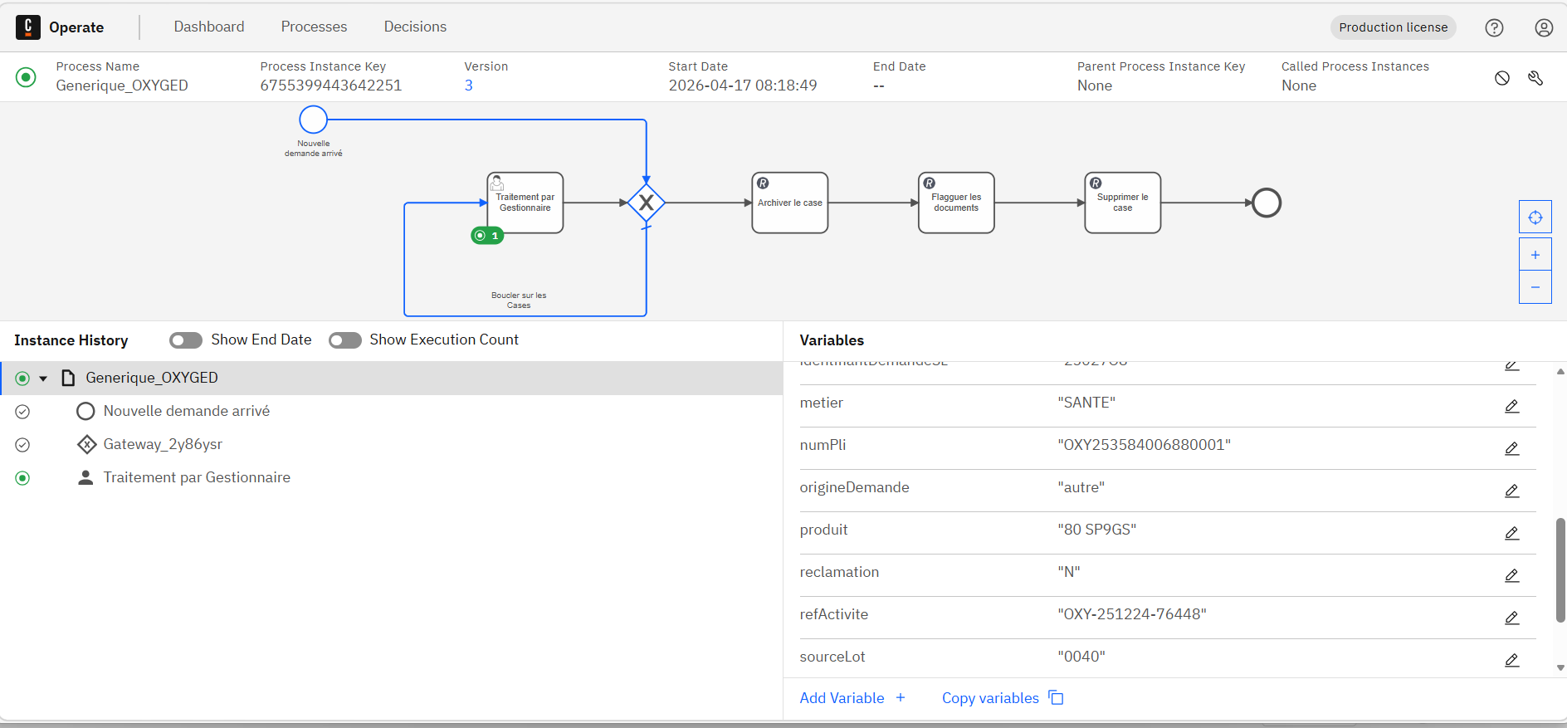
Process Générique: Instance dans Camunda

Slide 5
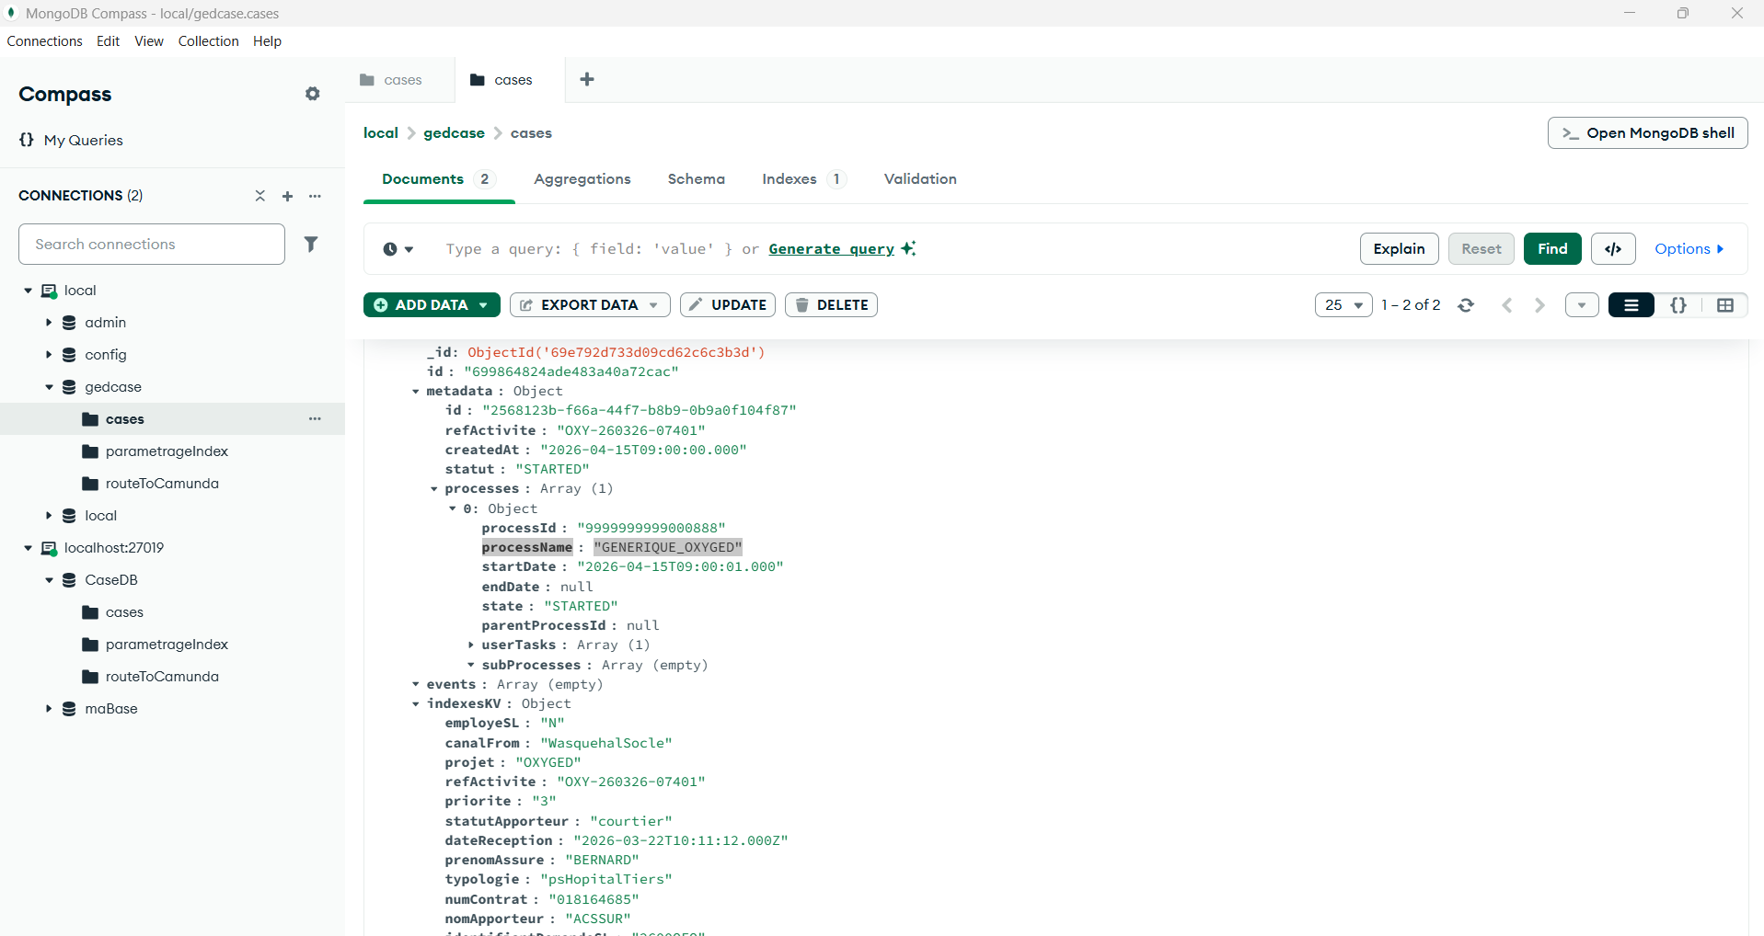
Process Générique: Instance dans Base Contexte

Slide 6



Process Bratislava: Injection Facture hospi

Slide 7
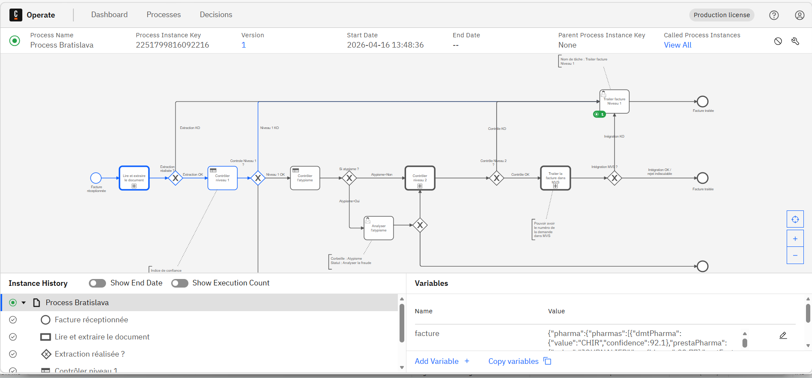
Process Bratislava: Instance dans Camunda

Slide 8
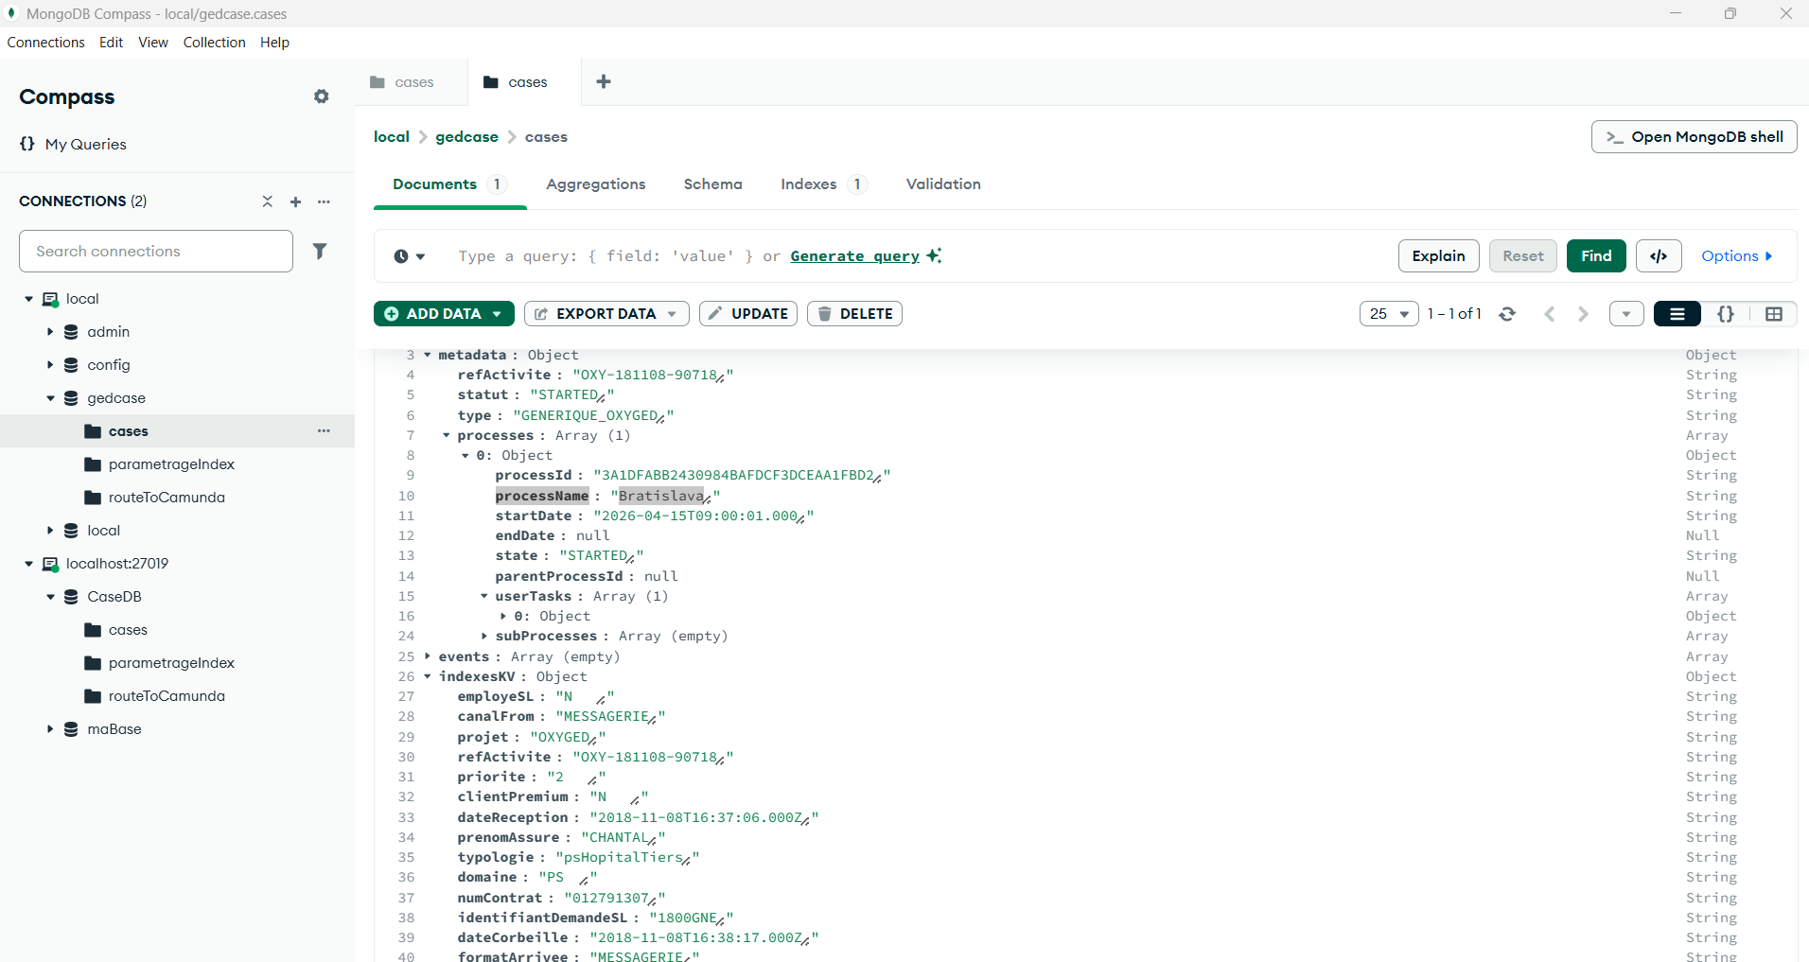
Process Bratislava: Instance dans Base Contexte

Slide 9



Recherche dans Portail CRC
connexion
Santé Individuelle & transverse
Choisir typologie Facture hôpital clinique tiers

Slide 10



Process Complexe: Injection Facture hospi dans Bratislava

Slide 11
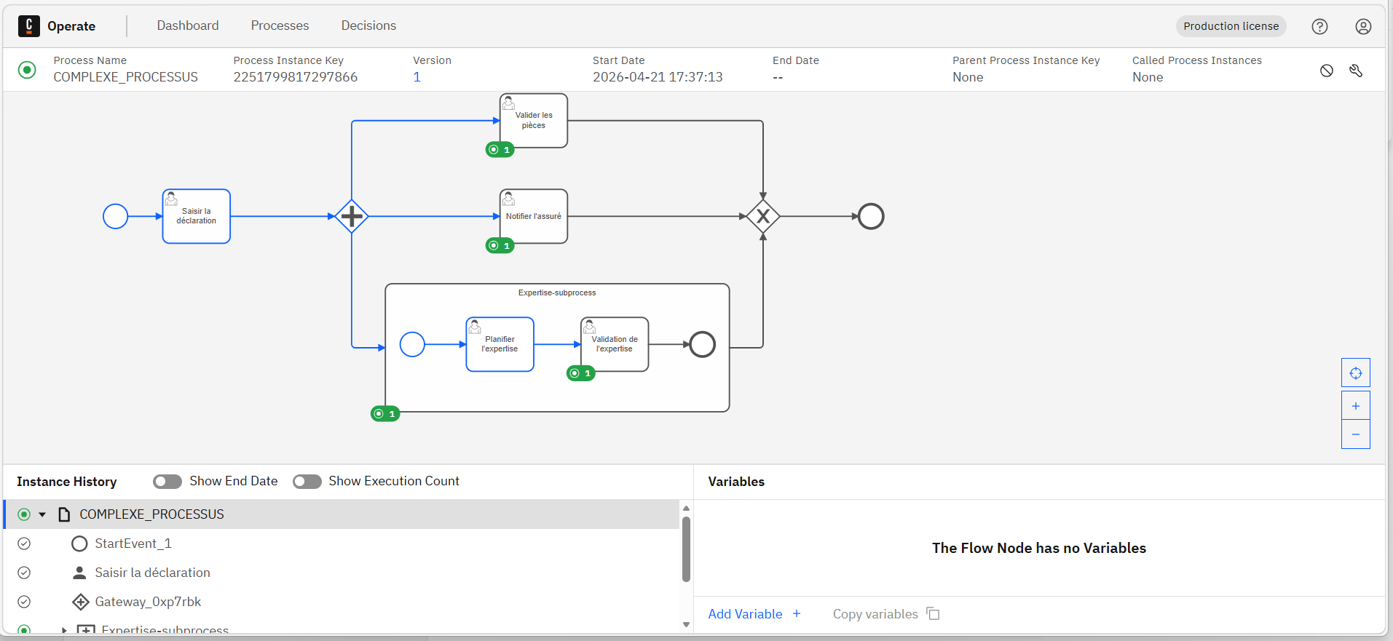
Process Complexe: Instance dans Camunda

Slide 12
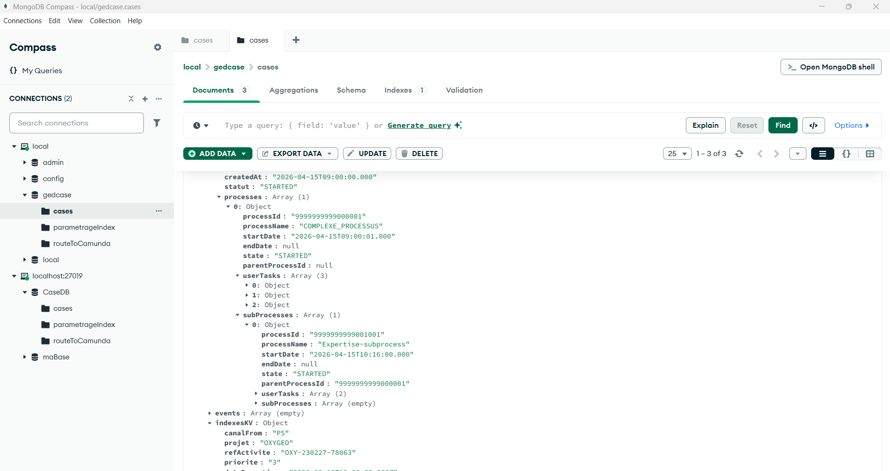
Process complexe: Instance dans Base Contexte

Slide 13
Recherche dans Portail CRC
connexion
Santé Individuelle & transverse
Choisir typologie Facture hôpital clinique tiers

